Slide 1
Gloria Vázquez
Elba Ramírez

Slide 2
LA IMPORTANCIA DE LOS DIPLOMAS DE ESPAÑOL
Facilita el acceso a becas (Erasmus, Leonardo, etc.) o a otros programas como los de Asistentes de Español en España, que le aporta un valor añadido al currículum vitae.
Ayuda con la búsqueda y encuentro de trabajo porque el saber español suele ser un requisito en puestos de trabajo en compañías internacionales con relaciones con/en España y Latinoamérica.

Slide 3
El Instituto Cervantes es la institución pública creada por España en 1991 para la promoción y la enseñanza de la lengua española y para la difusión de la cultura española e hispanoamericana.
Tiene encomendada la dirección académica, administrativa y económica de los diplomas DELE.

Slide 4
¿QUÉ SON LOS DELE?
Los diplomas de español DELE son títulos oficiales acreditativos del grado de competencia y dominio del idioma español que otorga el Instituto Cervantes en nombre del Ministerio de Educación y Formación Profesional de España.
Los diplomas se obtienen mediante la superación de las pruebas de examen DELE que evalúan la comprensión de lectura, la comprensión auditiva y la expresión e interacción escritas y orales en español, de acuerdo con las directrices del Marco común europeo de referencia (MCER) y el Manual para relacionar exámenes al MCER, ambas obras del Consejo de Europa.
En los exámenes DELE se emplean textos de diferentes variedades del español y se consideran válidas todas las normas lingüísticas hispánicas.

Slide 5
El Instituto Cervantes ofrece ocho exámenes DELE

Slide 6
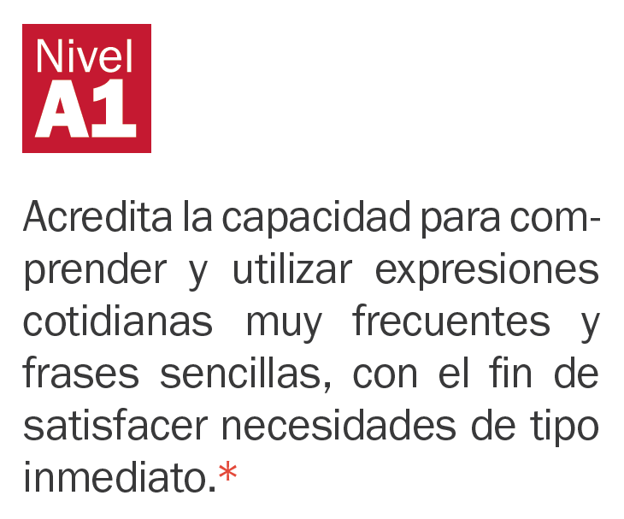
* Se ofrecen exámenes para escolares de los niveles A1 y A2/B1
https://examenes.cervantes.es/es/dele/examenes/a1

Slide 7
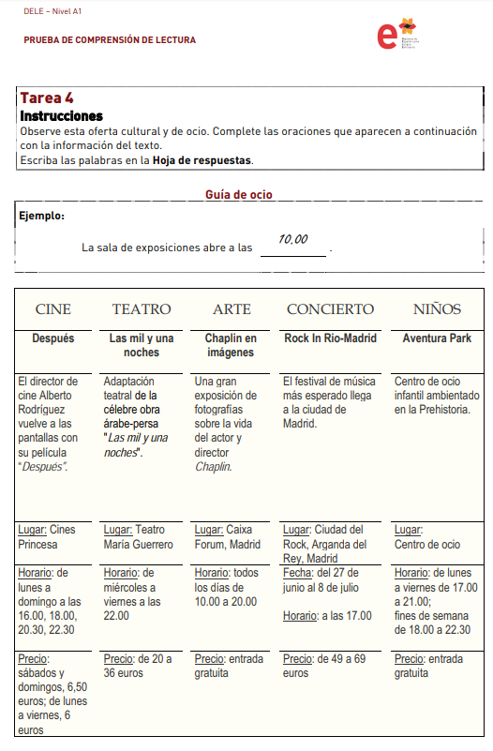
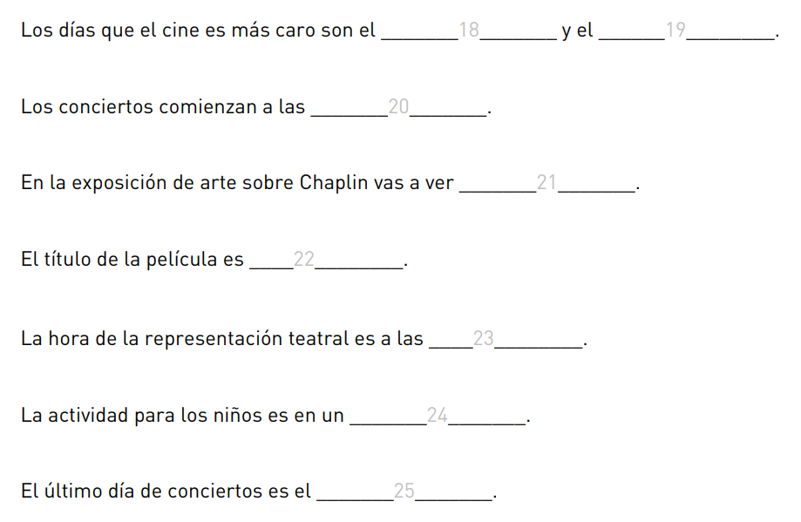
https://examenes.cervantes.es/sites/default/files/dele_a1_modelo0.pdf

Slide 8
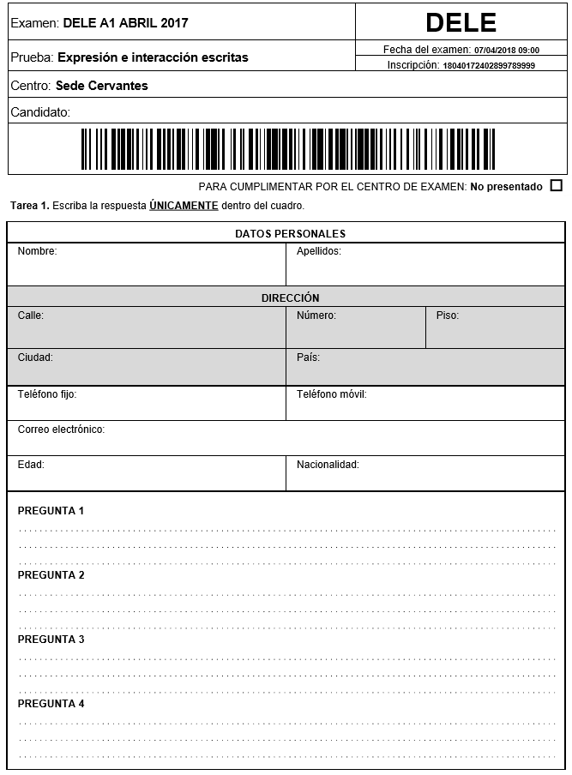
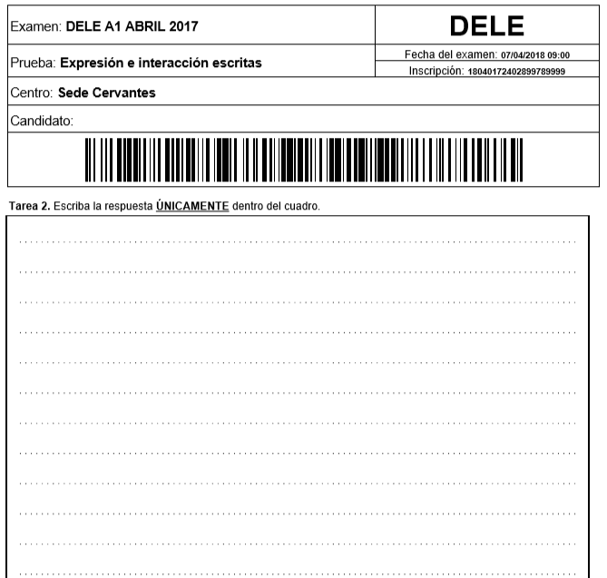
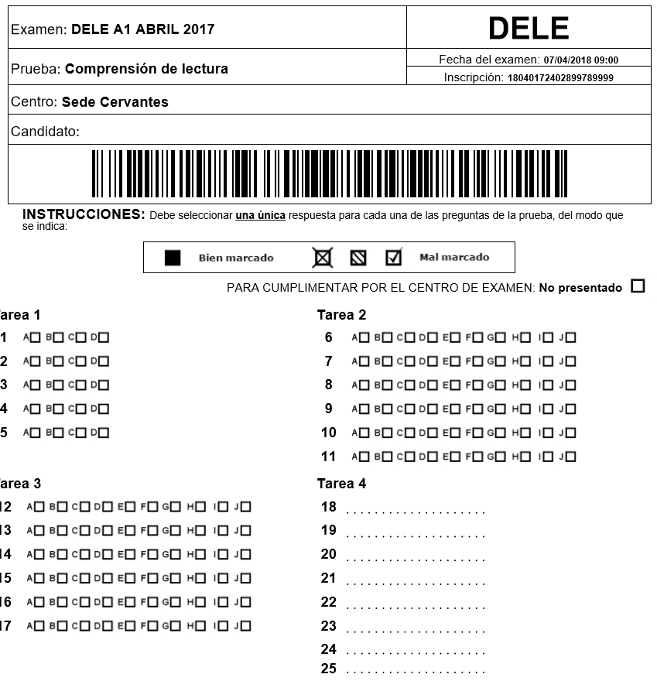
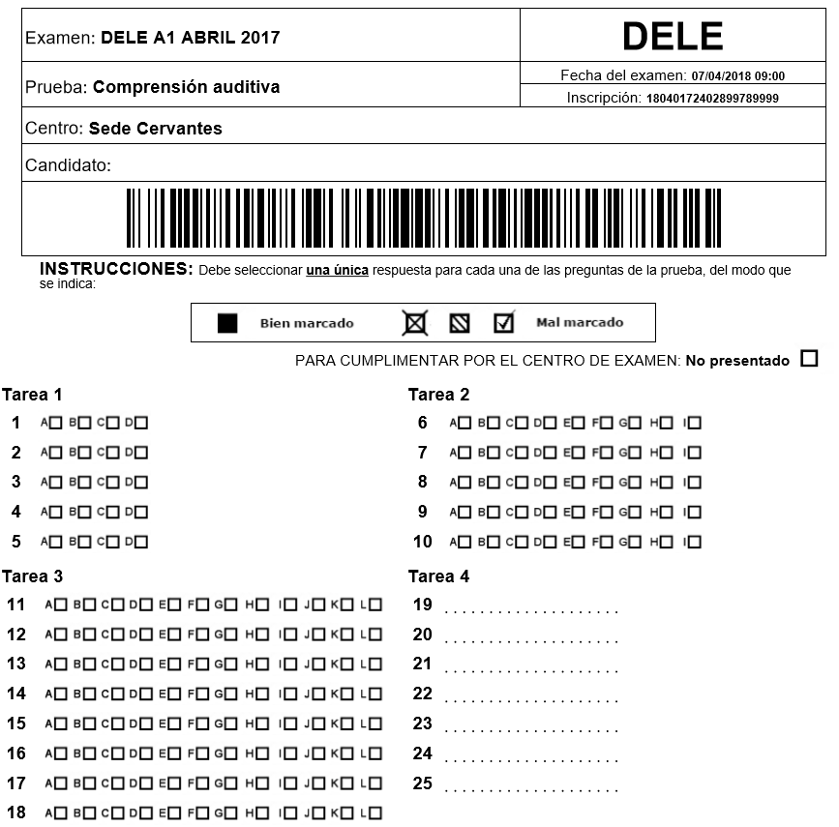
Hojas de respuestas A1
https://examenes.cervantes.es/sites/default/files/DELE-A1_Modelo-Hoja-de-respuestas.pdf

Slide 9
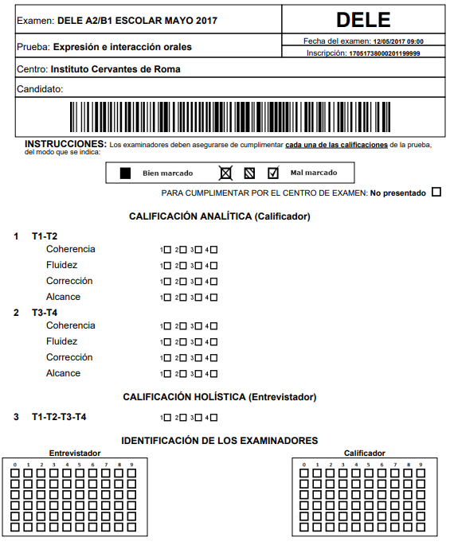

Slide 10
La única diferencia con el DELE A1 (general) es que este examen está diseñado para estudiantes de entre 11 y 17 años, por lo que los ámbitos, contextos y situaciones comunicativas que aparecen en la prueba están adaptados a su edad.
https://examenes.cervantes.es/es/dele-para-escolares/examenes/a1

Slide 11
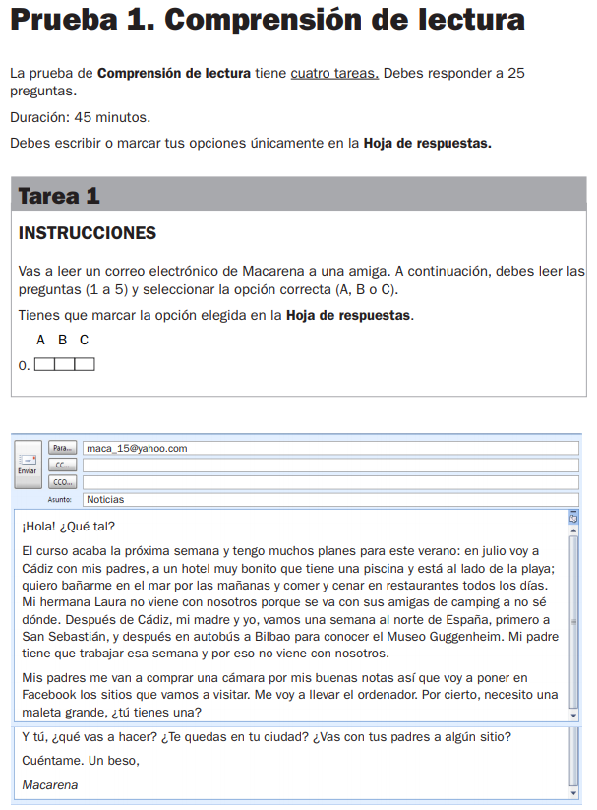
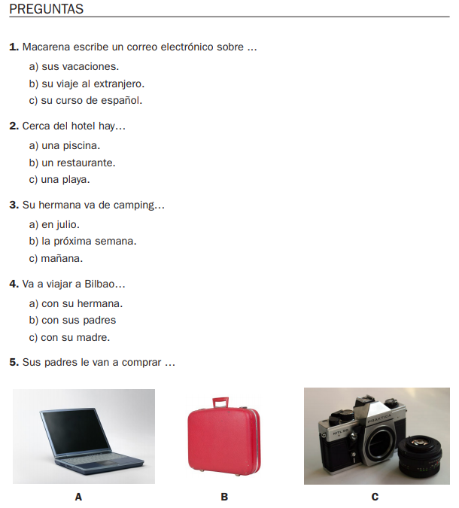
https://examenes.cervantes.es/sites/default/files/dele_a1escolares_modelo_0.pdf

Slide 12
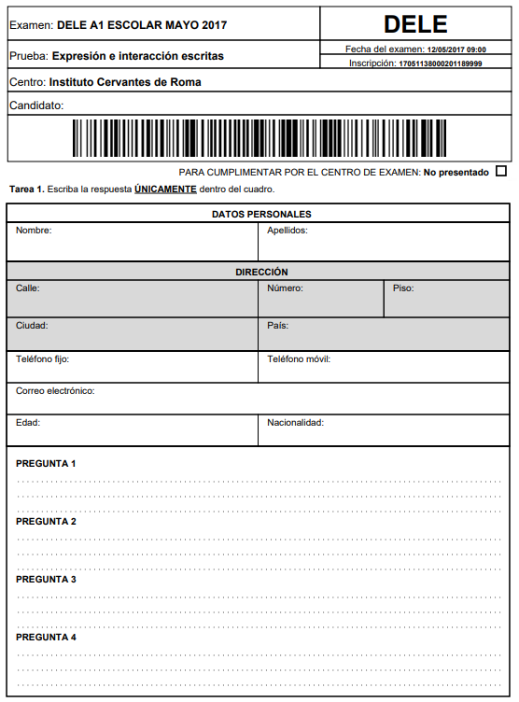
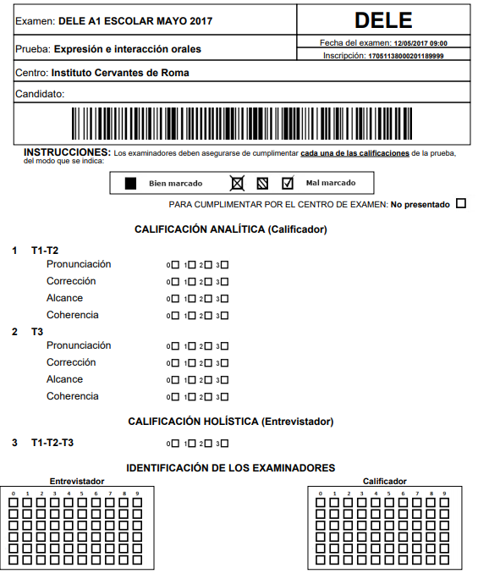
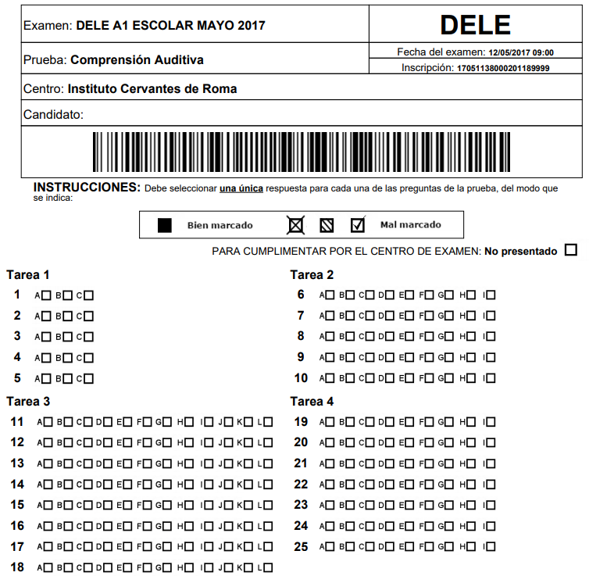
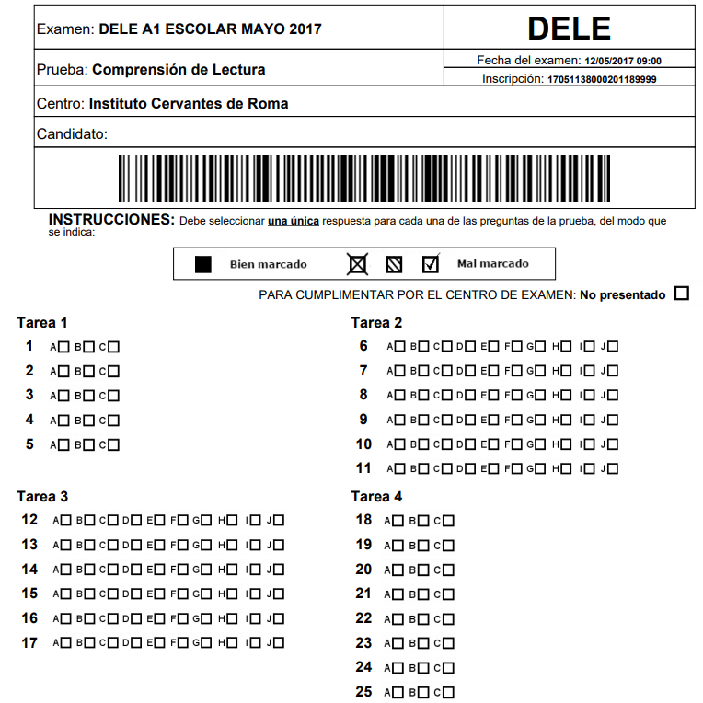
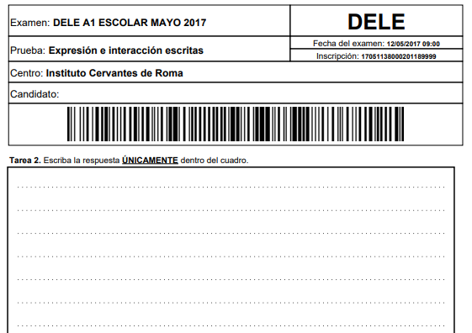
Hojas de respuestas A1 Escolar
https://examenes.cervantes.es/sites/default/files/DELE-A1E_Modelo-Hoja-de-respuestas.pdf

Slide 13
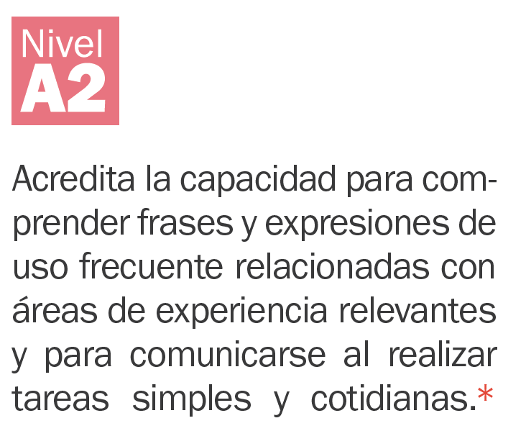
* Se ofrecen exámenes para escolares de los niveles A1 y A2/B1
https://examenes.cervantes.es/es/dele/examenes/a2

Slide 14
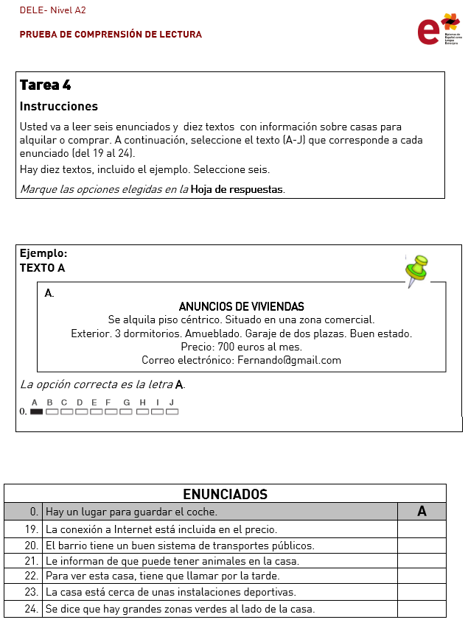
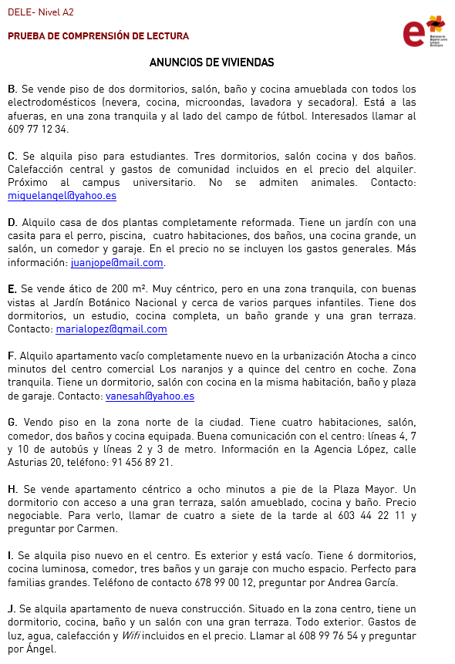
https://examenes.cervantes.es/sites/default/files/dele_a2_modelo0.pdf

Slide 15
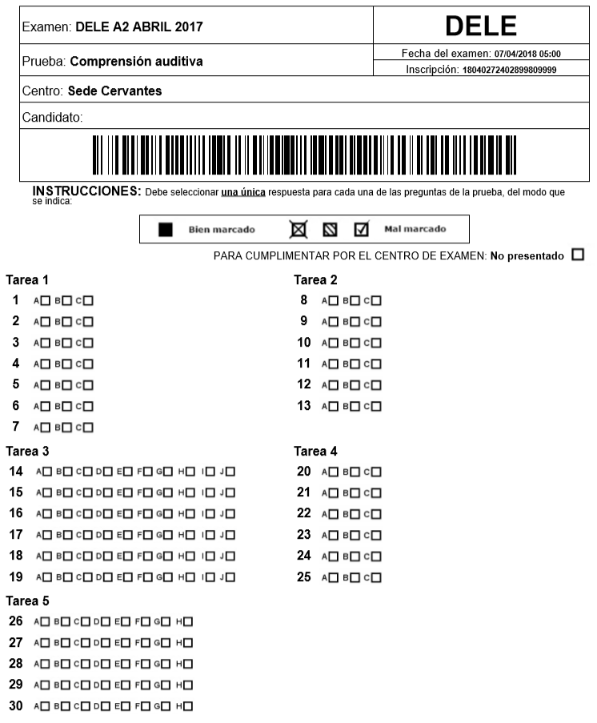
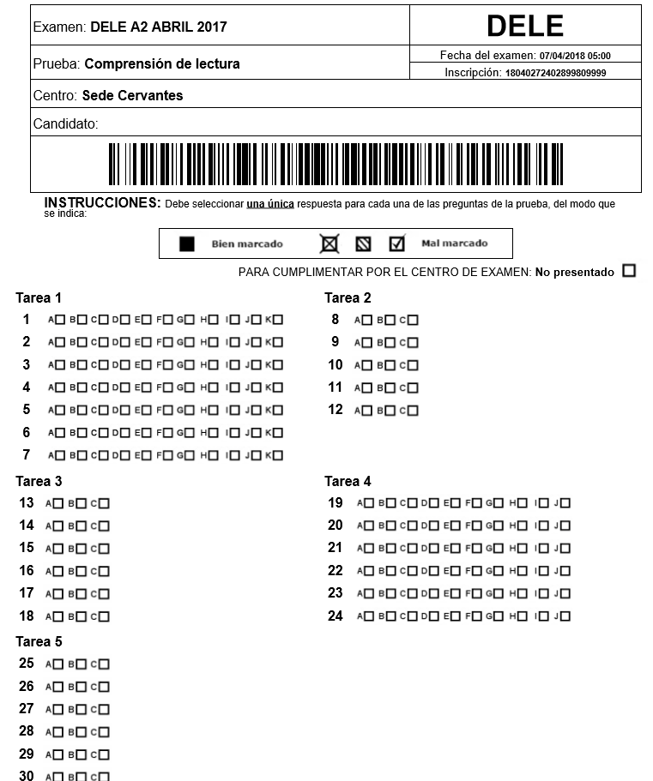
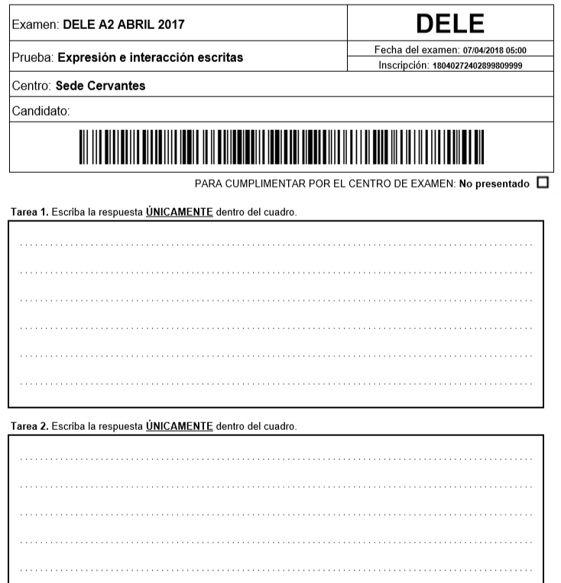
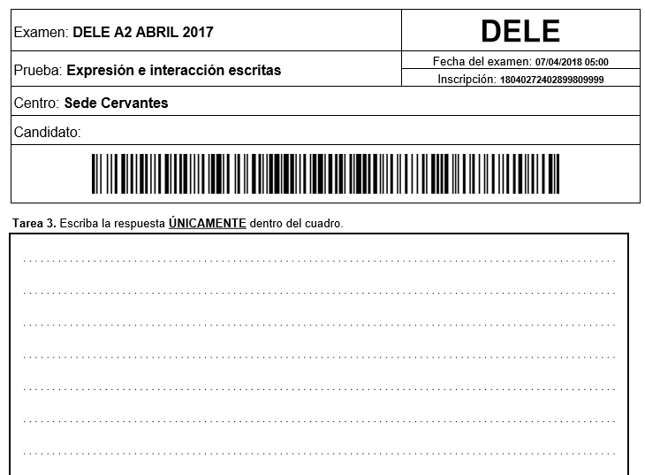
Hojas de respuestas A2
https://examenes.cervantes.es/sites/default/files/DELE-A2_Modelo-Hoja-de-respuestas.pdf

Slide 16
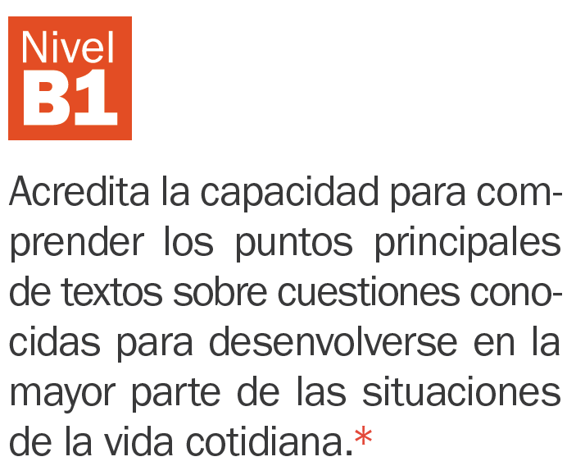
* Se ofrecen exámenes para escolares de los niveles A1 y A2/B1
https://examenes.cervantes.es/es/dele/examenes/b1

Slide 17
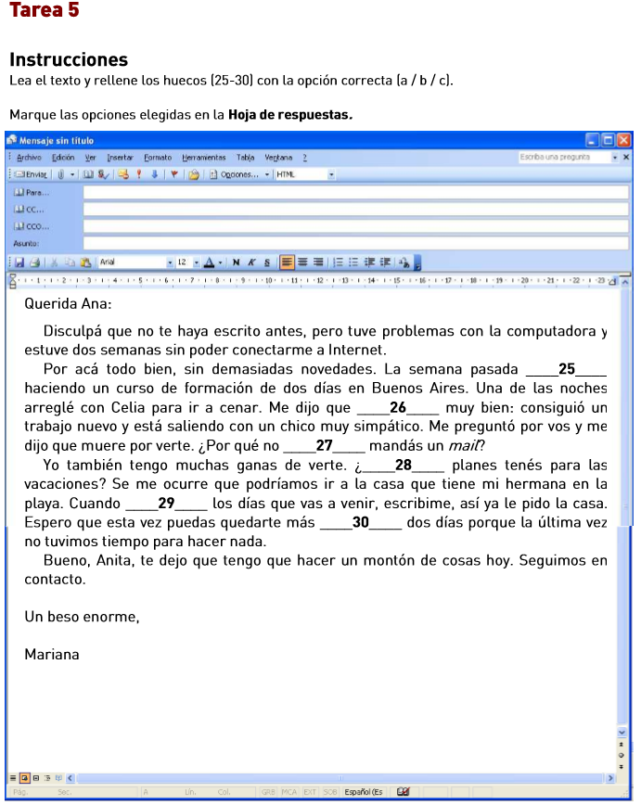
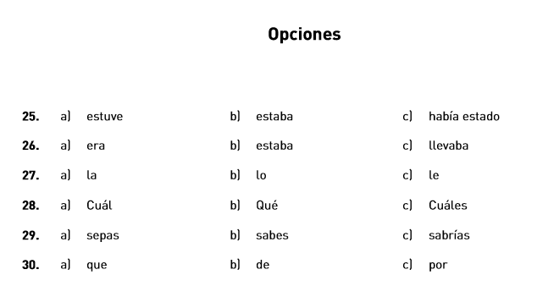
https://examenes.cervantes.es/sites/default/files/dele_b1_modelo0.pdf

Slide 18
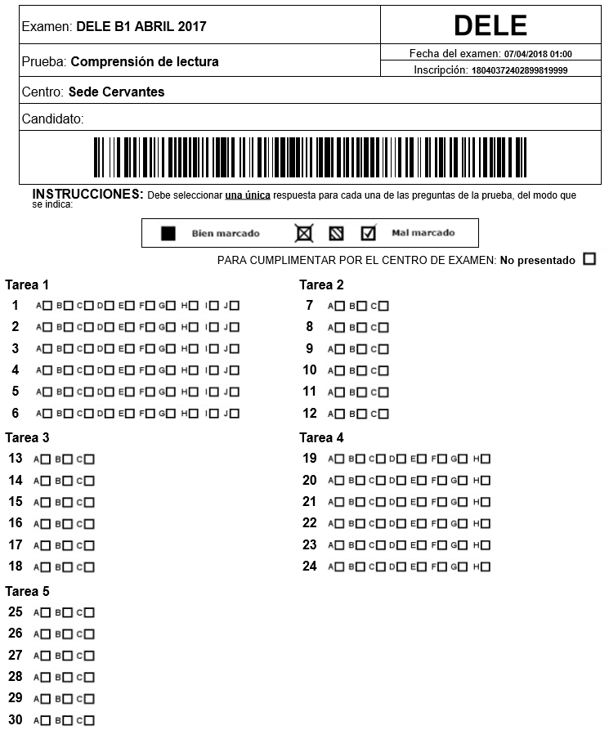
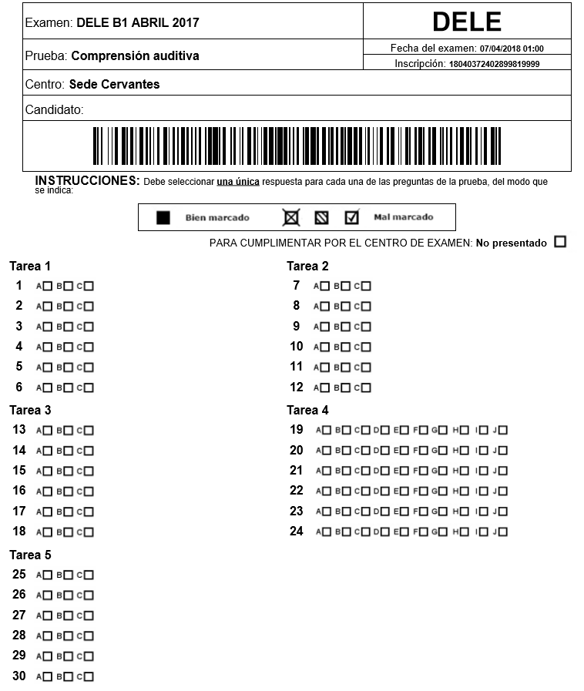
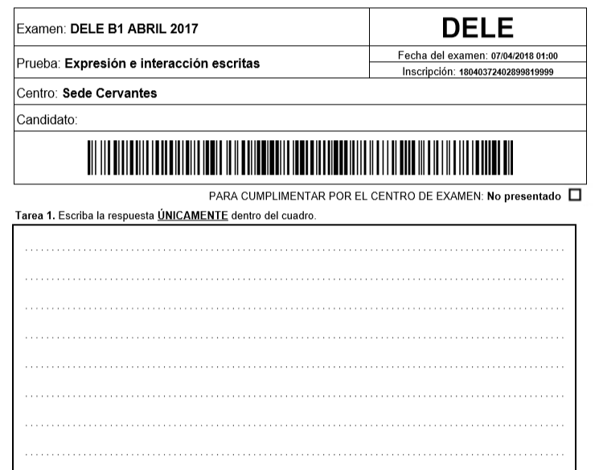
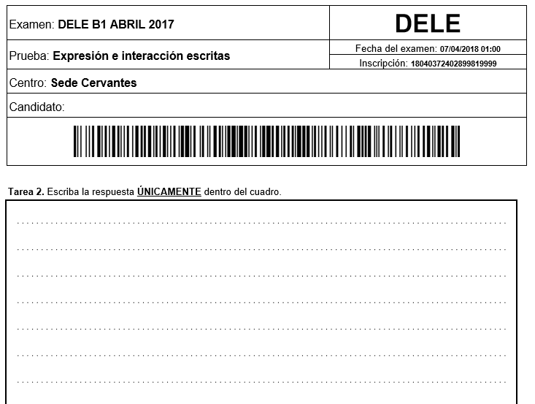
Hojas de respuestas B1
https://examenes.cervantes.es/sites/default/files/DELE-B1_Modelo-Hoja-de-respuestas.pdf

Slide 19
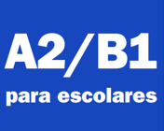
También destinados al público escolar de edades comprendidas entre los 11 y los 17 años, con
doble salida que conduce a la obtención de un diploma de nivel A2 o de uno de nivel B1 en función de los resultados que se alcancen en las pruebas.
https://examenes.cervantes.es/es/dele-para-escolares/examenes/a2-b1

Slide 20
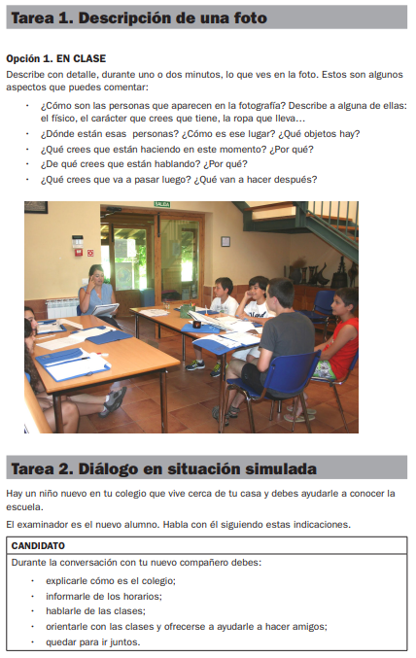
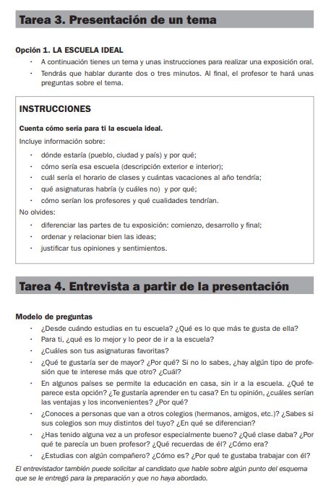
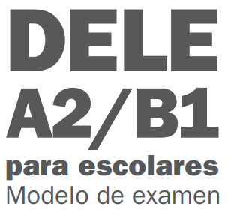
https://examenes.cervantes.es/sites/default/files/dele_a2b1escolares_modelo_0.pdf

Slide 21
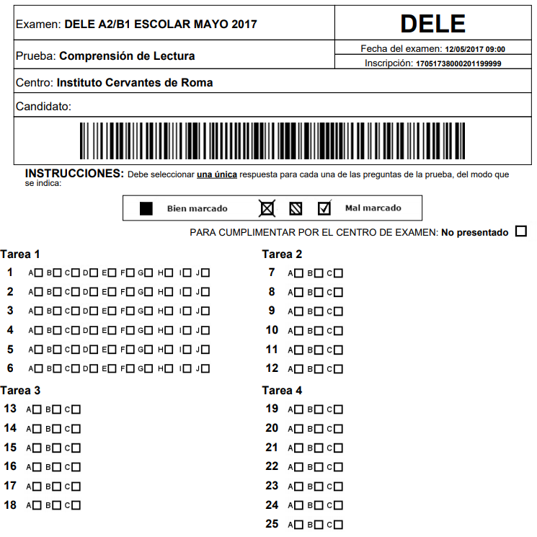
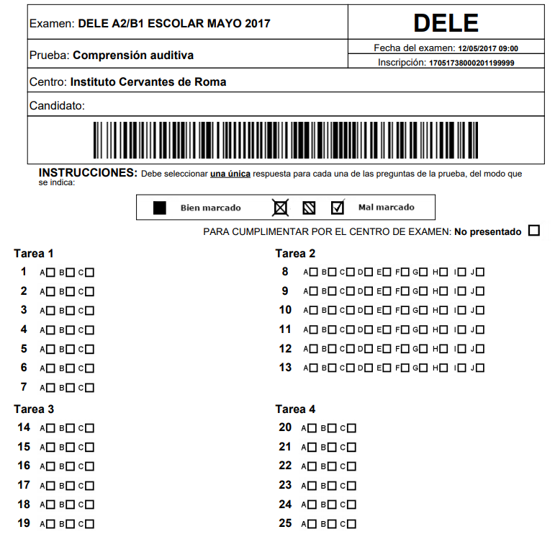
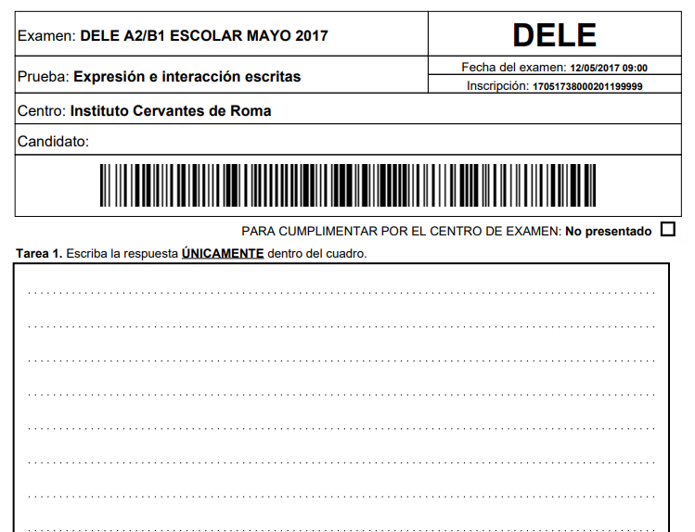
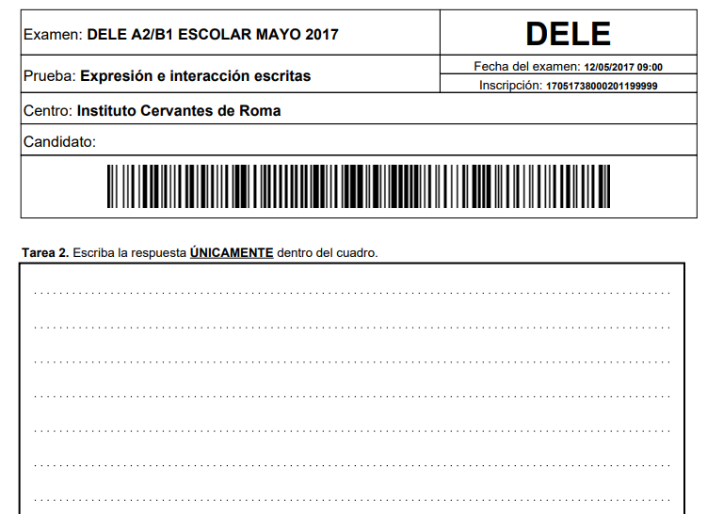
Hojas de respuestas A2/B1 Escolar
https://examenes.cervantes.es/sites/default/files/DELE-A2B1_Modelo-Hoja-de-respuestas.pdf

Slide 22
https://examenes.cervantes.es/es/dele/examenes/b2

Slide 23
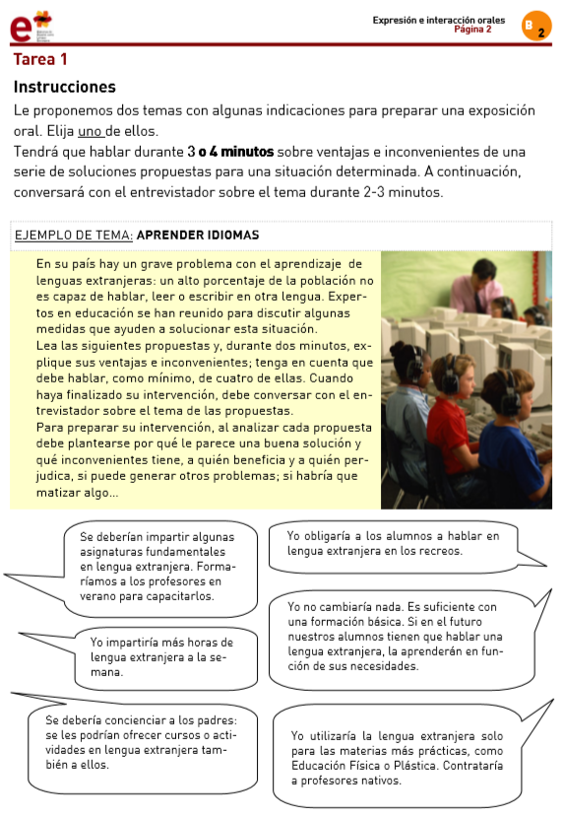
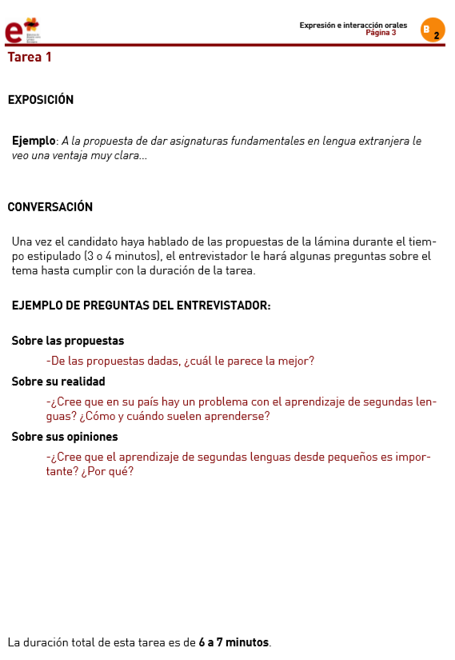
https://examenes.cervantes.es/sites/default/files/dele_b2_modelo0.pdf

Slide 24
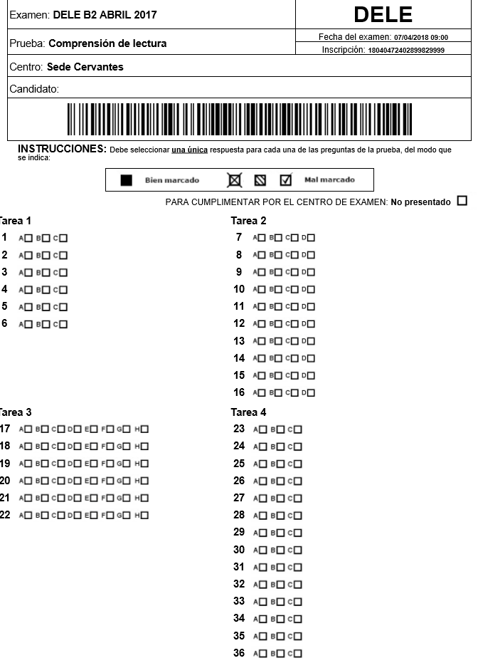
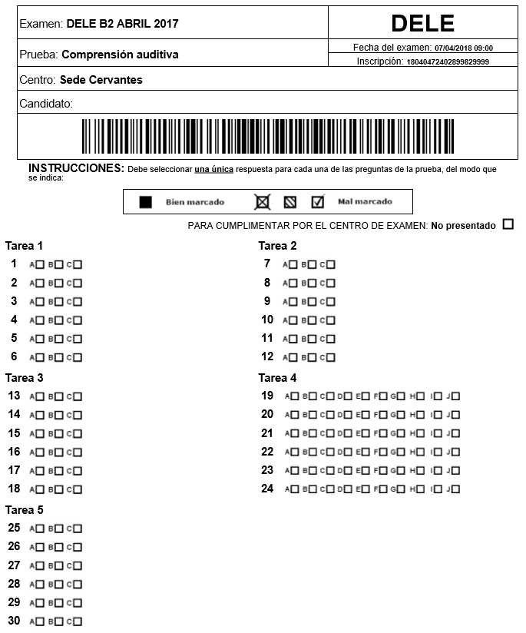
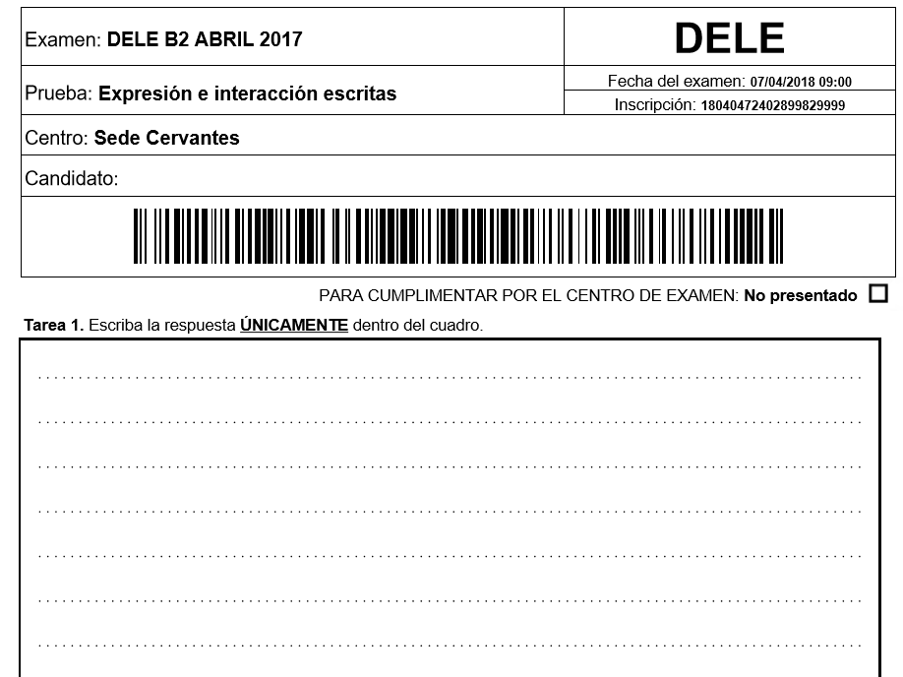
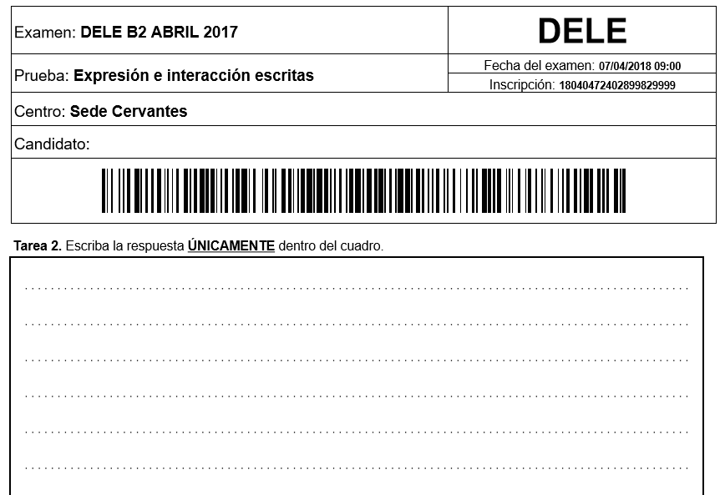
Hojas de respuestas B2
Expresión e interacción escritas 2 hojas por tarea
https://examenes.cervantes.es/sites/default/files/DELE-B2_Modelo-Hoja-de-respuestas.pdf

Slide 25
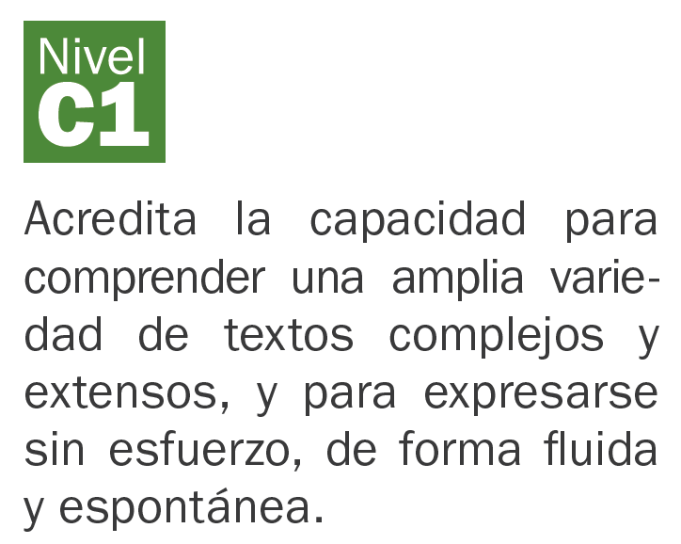
https://examenes.cervantes.es/es/dele/examenes/c1

Slide 26
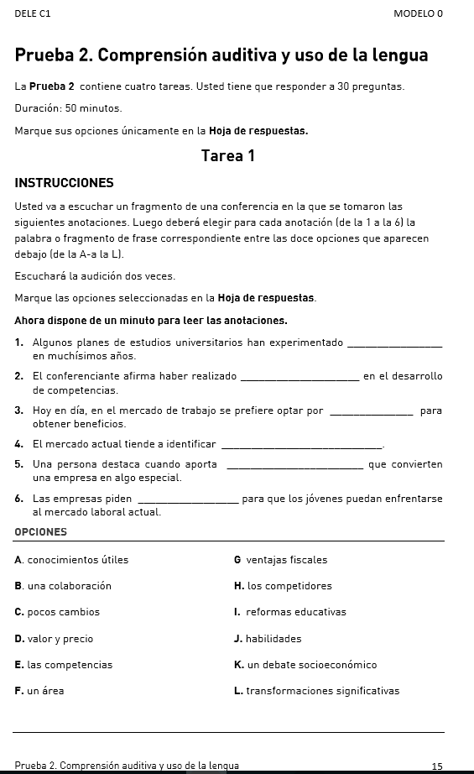
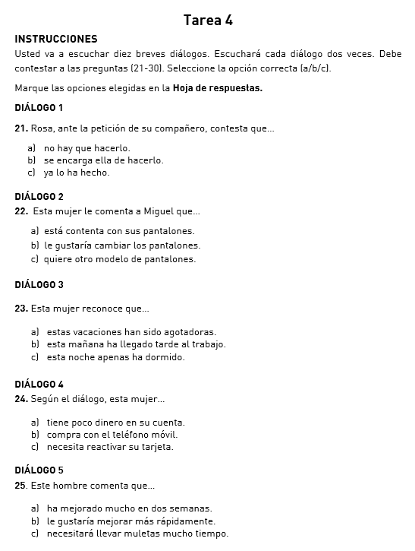
https://examenes.cervantes.es/sites/default/files/P1_C1_Modelo-0_v2.pdf

Slide 27
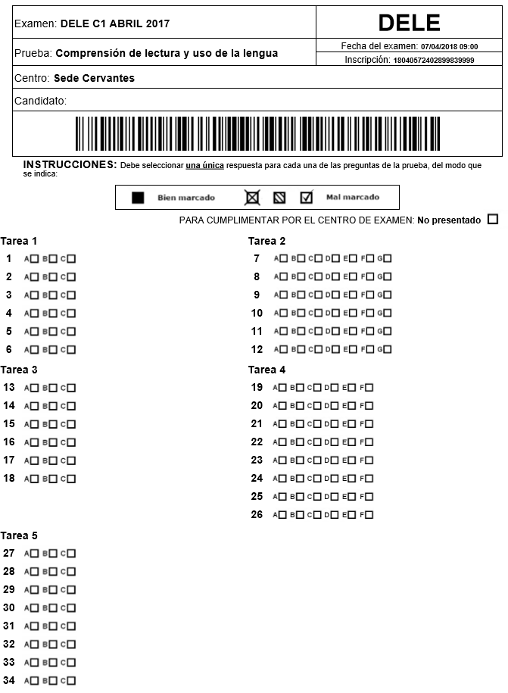
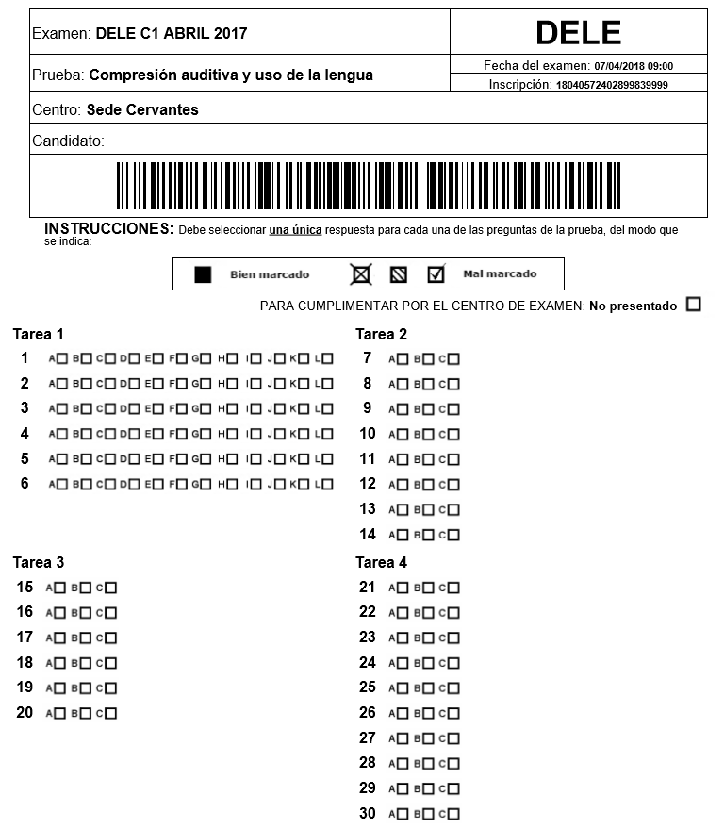
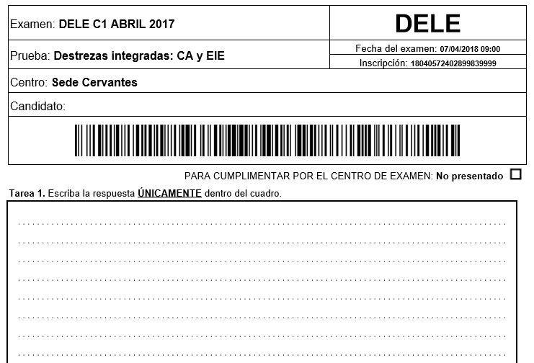
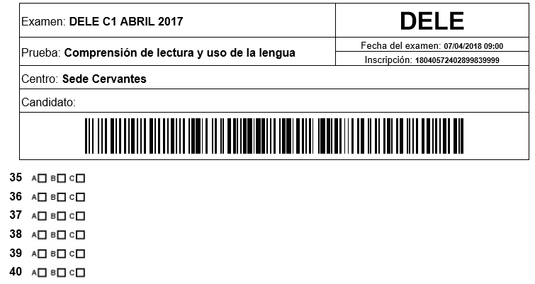
Hojas de respuestas C1
Expresión e interacción escritas 3 hojas por tarea
https://examenes.cervantes.es/sites/default/files/DELE-C1_Modelo-Hoja-de-respuestas.pdf

Slide 28
https://examenes.cervantes.es/es/dele/examenes/c2

Slide 29
https://examenes.cervantes.es/sites/default/files/dele_c2_modelo0.pdf

Slide 30
Hojas de respuestas C2
Expresión e interacción escritas 4 hojas para Tarea 1
2 hojas para Tarea 2 y 3
https://examenes.cervantes.es/sites/default/files/DELE-C2_Modelo-Hoja-de-respuestas.pdf

Slide 31
https://examenes.cervantes.es/es/dele/preparar-prueba
https://examenes.cervantes.es/es/dele-para-escolares/preparar-prueba-escolares

Slide 32
Preparar la prueba DELE
https://examenes.cervantes.es/es/dele/preparar-prueba

Slide 33
Preparar la prueba DELE
https://examenes.cervantes.es/es/dele/preparar-prueba

Slide 34
Preparar la prueba DELE
https://examenes.cervantes.es/es/dele/preparar-prueba

Slide 35
Preparar la prueba DELE
https://examenes.cervantes.es/es/dele-para-escolares/preparar-prueba-escolares

Slide 36
RECONOCIMIENTO Y VIGENCIA
Los diplomas DELE tienen vigencia indefinida.
Reconocidos internacionalmente por instituciones oficiales españolas y mundiales. Por ejemplo, instituciones y sistemas de enseñanza públicos y privados, agencias de cooperación internacional, organismos como la Confederación Española de Organizaciones Empresariales (CEOE), cámaras de comercio, escuelas oficiales de idiomas (EOI), fundaciones, empresas y otras entidades.
Para premios, convocatorias de ayuda o becas de importantes instituciones de enseñanza superior, agencias de cooperación internacional y fundaciones.

Slide 37
RECONOCIMIENTO Y VIGENCIA
El DELE A2 o superior es requisito para la obtención de la nacionalidad española para solicitantes no hispanohablantes.
El DELE C1 o C2 es requisito obligatorio para el personal sanitario nacional de un país no hispanohablante que quiera presentarse a las convocatorias de formación sanitaria especializada del Ministerio de Sanidad, Servicios Sociales e Igualdad de España.
Poseer este Diploma con validez internacional le reportará ventajas en los campos académico, profesional y personal.
Los Diplomas de Español DELE son títulos oficiales, acreditativos del grado de competencia y dominio del idioma español, que otorga el Instituto Cervantes en nombre del Ministerio de Educación.

Slide 38
¿Qué nivel?
https://ave.cervantes.es/prueba_nivel/default.htm

Slide 39
DIPLOMAS DE ESPAÑOL DELE EN NUEVA ZELANDA Auckland
https://sidney.cervantes.es/es/nueva_zelanda/nueva_zelanda_examenes_dele.htm

Slide 40
https://sidney.cervantes.es/es/nueva_zelanda/nueva_zelanda_examenes_dele.htm

Slide 42
PARA MÁS INFORMACIÓN, PRUEBA DE NIVEL Y/O INSCRIPCIONES:
GLORIA VAZQUEZ gloria.vazquez@aut.ac.nz

